Slide 1
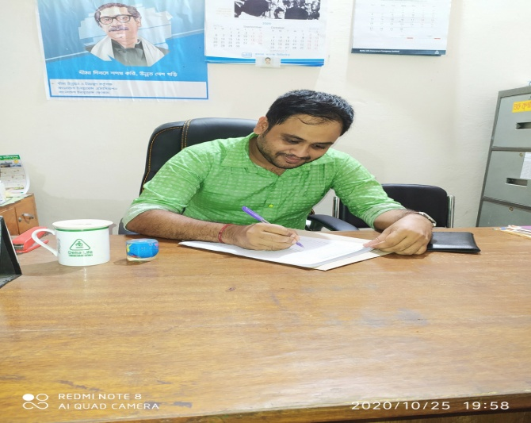
দেব দুলাল সাহা
প্রভাষক, হিসাববিজ্ঞান
হারতা স্কুল & কলেজ।
3
স্বা
গ
ত
ম

Slide 2
আজকের পাঠের বিষয়
হিসাববিজ্ঞান দ্বিতীয় পত্র
শ্রেণি : একাদশ ও দ্বাদশ

Slide 3
দ্বিতীয় অধ্যায়
অংশীদারি ব্যবসায়ের হিসাব
উত্তোলনের সুদ নির্নয়

Slide 4
শিখন ফল
বিভিন্ন প্রকার উত্তোলনের সুদ নির্নয় করতে পারবে।

Slide 5
উত্তোলনের সুদ নির্নয়ের সূত্র :
সারা বছর ধরে উত্তোলন করলে :
উত্তোলনের সুদ =
প্রতি মাসের প্রথম তারিখে উত্তোলন করলে :
উত্তোলনের সুদ =
প্রতি মাসের মাঝামাঝি সময়ে উত্তোলন করলে :
উত্তোলনের সুদ =
প্রতি মাসের শেষ তারিখে উত্তোলন করলে :
উত্তোলনের সুদ =

Slide 6
গানিতিক সমস্যা :
জলি ও মলি দুই জন অংশীদার । তারা সারা বছর ধরে যথাক্রমে ১৫,০০০ টাকা ও ২০,০০০ টাকা উত্তোলন করেন। উত্তোলনের সুদের হার ৮% হলে প্রত্যেকের উত্তোলনের সুদ নির্নয় কর।
সমাধান :
উত্তোলনের সুদ =
জলি =
= ৬০০ টাকা
মলি=
= ৮০০ টাকা

Slide 7
সানি ও জনি দুই জন অংশীদার । তারা প্রতি মাসের প্রথম তারিখে যথাক্রমে
৫,০০০ টাকা ও ৬,০০০ টাকা উত্তোলন করেন। উত্তোলনের সুদের হার ৮% হলে প্রত্যেকের উত্তোলনের সুদ নির্নয় কর।
সমাধান :
উত্তোলনের সুদ =
সানি =
= ২,৬০০ টাকা
জনি =
= ৩,১২০ টাকা

Slide 8
সনি ও মনি দুই জন অংশীদার । তারা প্রতি মাসের মাঝামাঝি সময়ে যথাক্রমে
৩,০০০ টাকা ও ৪,০০০ টাকা উত্তোলন করেন। উত্তোলনের সুদের হার ৮% হলে প্রত্যেকের উত্তোলনের সুদ নির্নয় কর।
সমাধান :
উত্তোলনের সুদ =
সনি =
= ১,৪৪০ টাকা
মনি =
= ১,৯২০ টাকা

Slide 9
জুলি ও কলি দুই জন অংশীদার । তারা প্রতি মাসের শেষ তারিখে যথাক্রমে ৪,০০০ টাকা ও ৬,০০০ টাকা উত্তোলন করেন। উত্তোলনের সুদের হার ৮% হলে প্রত্যেকের উত্তোলনের সুদ নির্নয় কর।
সমাধান :
উত্তোলনের সুদ =
জুলি =
= ১,৭৬০ টাকা
কলি =
= ২,৬৬০ টাকা

Slide 10
ধন্যবাদ
Please Subscribe My Channel :
DDS Accounting Aid

